Slide 1
传感器信号放大电路
额温枪放大电路分析与设计
船舶与机电工程学院 电气工程系
课件制作人： 周 澄

Slide 2
目录
01
实例需求分析
02
方案制定与选型
03
电路分析与设计
04
小结

Slide 3
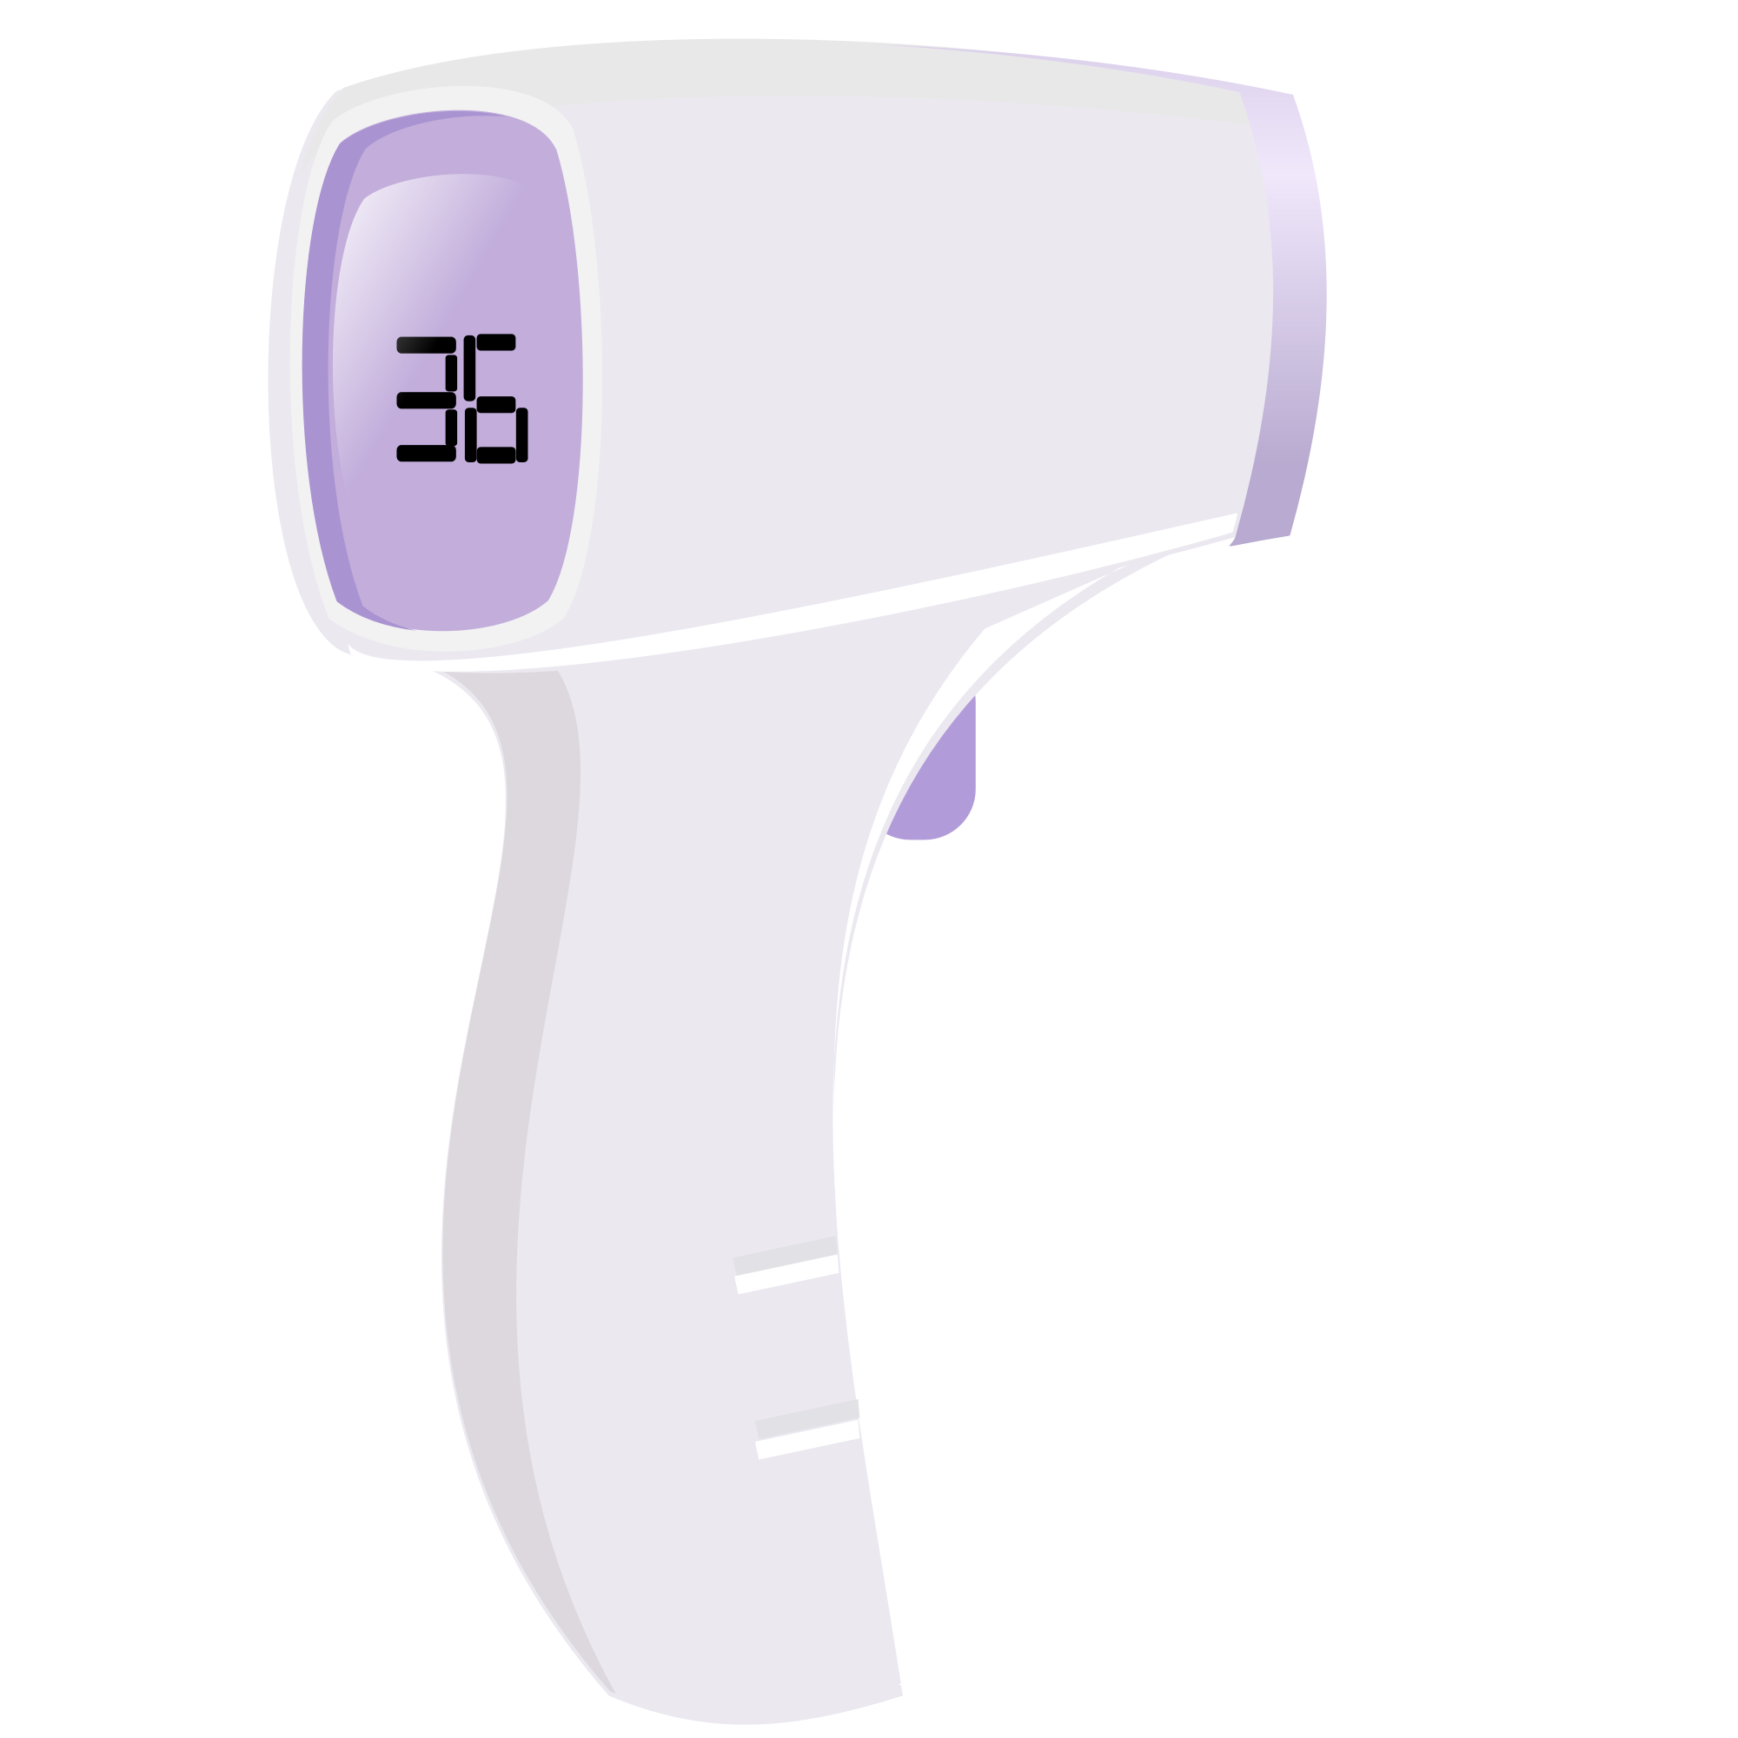

一、实例需求分析
今天你测量体温了吗？

Slide 4
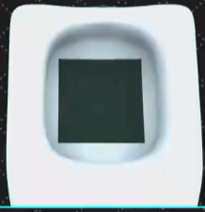
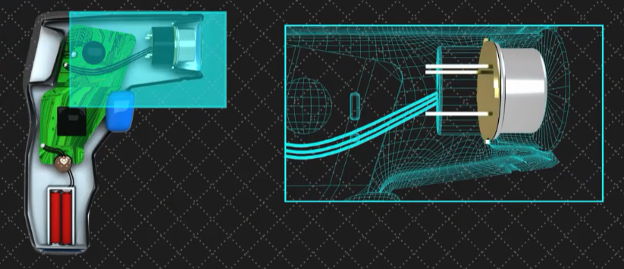
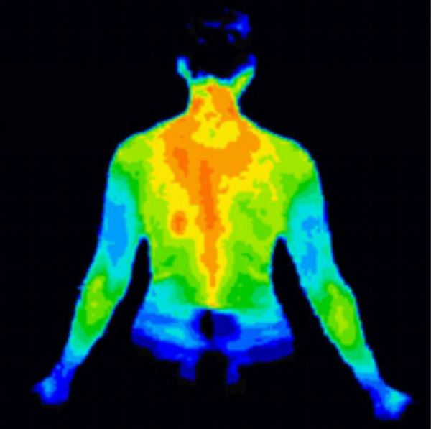
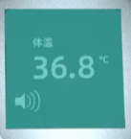
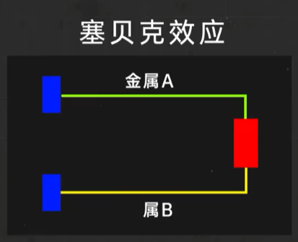
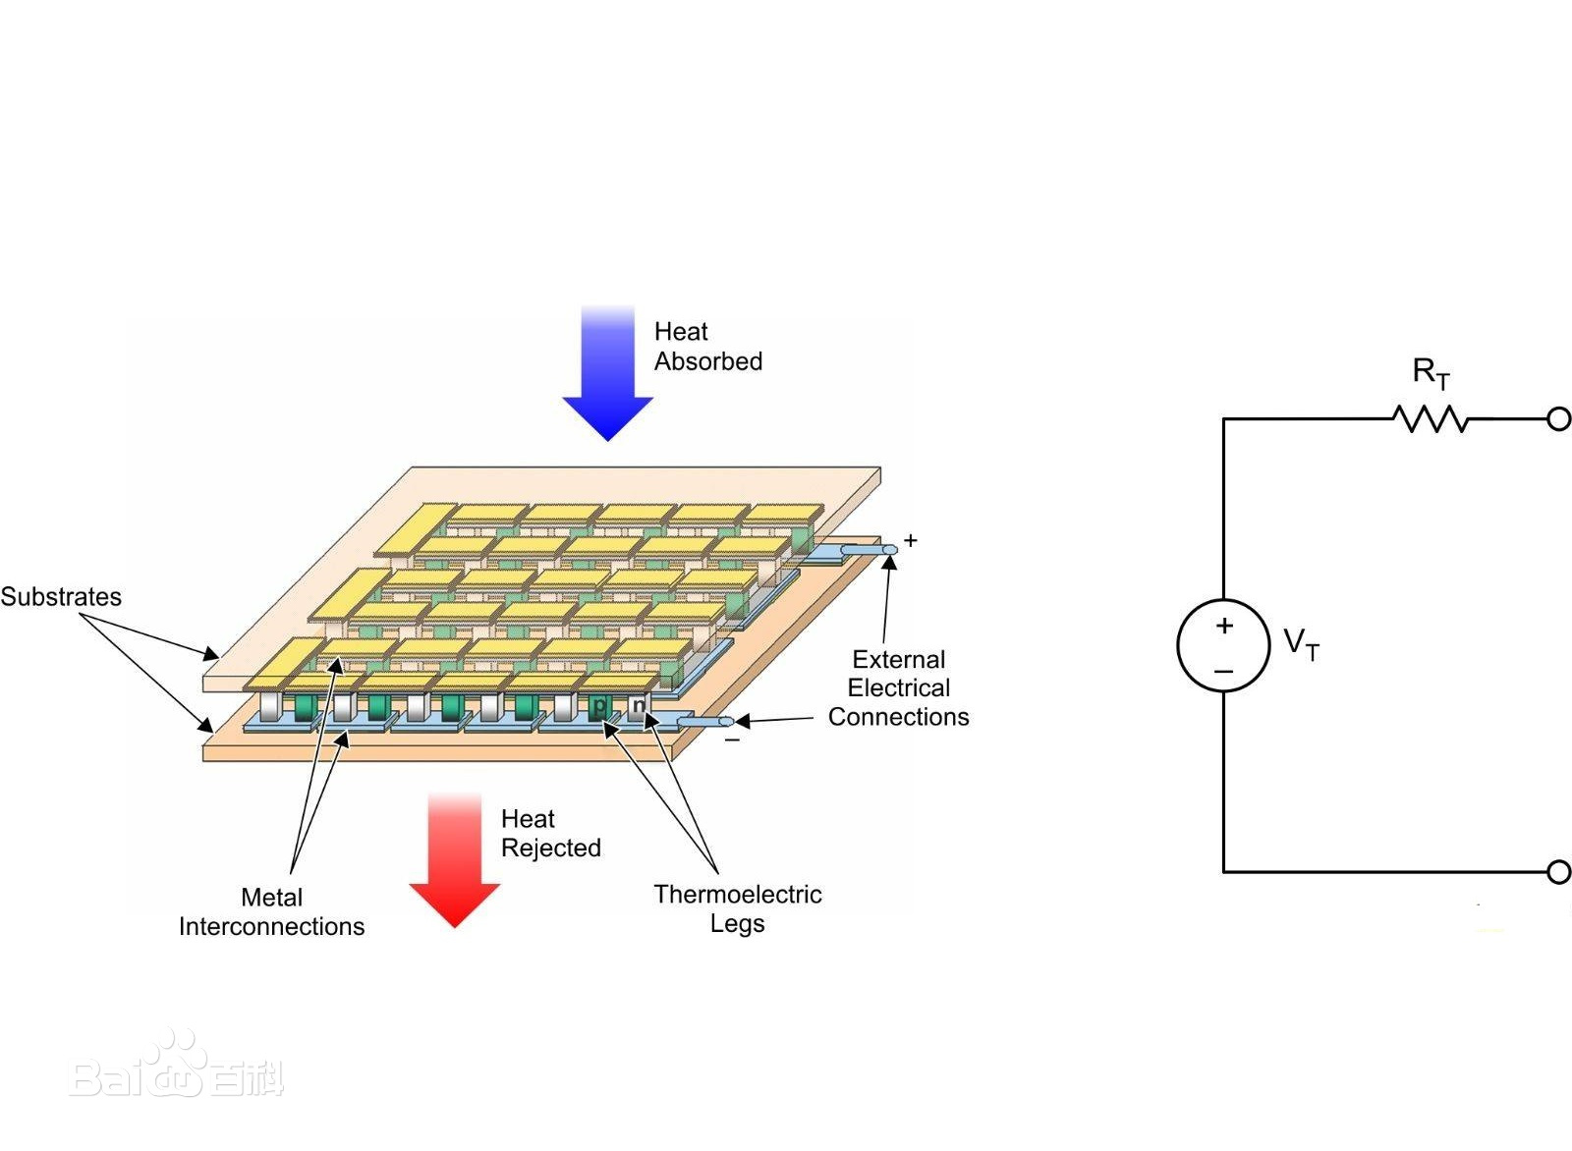
一、实例需求分析
③主控板
②蜂鸣器
④液晶
显示屏
①电池
⑤热电堆传感器
等效电路
冷端
热端

Slide 5
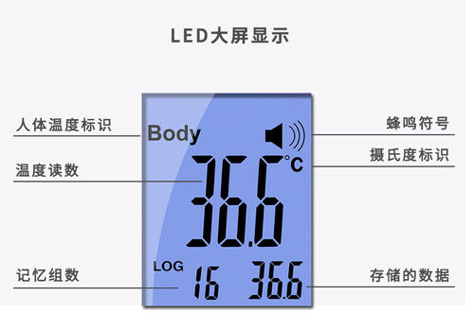
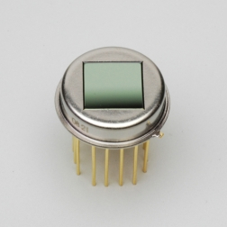
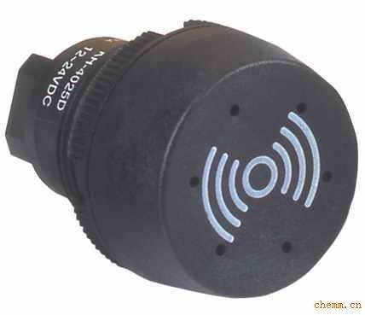
一、实例需求分析
传感器接收器
隔离、滤波、放大
运算、转换、比较
功放
执行机构
模拟电子电路
数字电子电路
模拟-数字混合电子电路

Slide 6
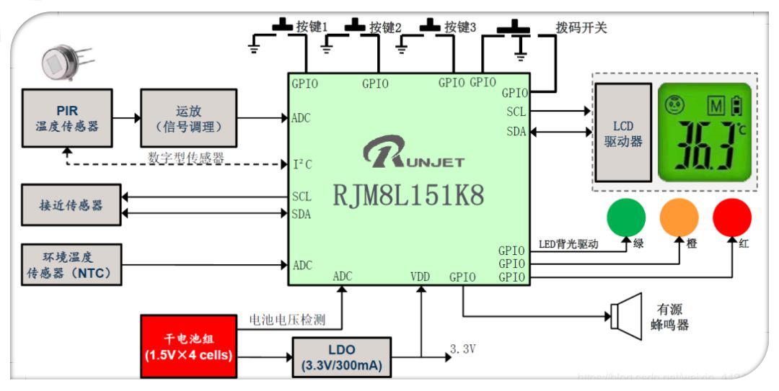

一、实例需求分析

Slide 7
1. 信号预处理（调理）目的: 对传感器输出的电信号预先进行一次处理(或调理)，以提高信号的质量，完成归一化。
一、实例需求分析
2. 信号预处理输出电路输出信号要求：
（1）输出幅度达到国家标准
电压0～5V，电流4～20mA
（2）限制信号的频率范围
既满足系统性能要求，又可以最大限度降低对采样－保持电路和ADC的要求，以优化系统设计。

Slide 8

3. 信号预处理电路的组成:
一、实例需求分析
信号放大电路：幅度——放大
微弱、动态范围不一致
滤波电路：频率——滤波
各种干扰、采样频率
其它调理电路——校正、补偿、检波、变换…

Slide 9
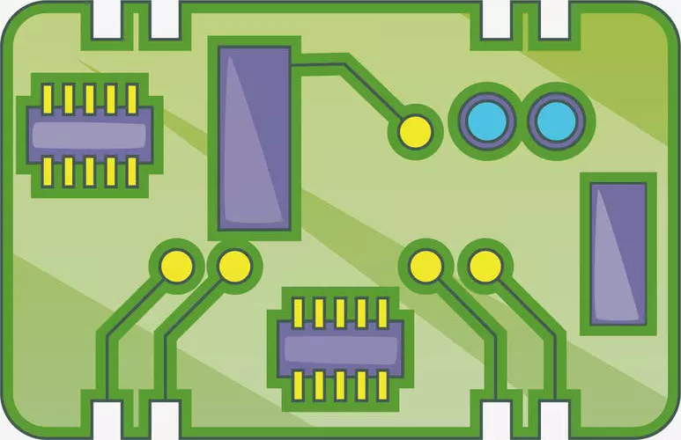
一、实例需求分析
信号源
负 载
热电堆
传感器
Thermopile Sensor
模数转换器
ADC

Slide 10
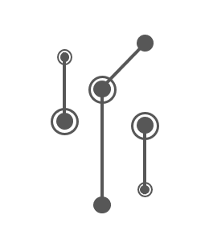

一、实例需求分析
医用红外体温计产品要求（GB/T 21417.1-2008）
4.4.1 规定的温度显示范围内最大允许误差
体温计在35.0°C～42.0°C的温度显示范围内，最大允许误差±0.2°C。
4.4.2 规定的温度显示范围外最大允许误差
体温计在35.0°C～42.0°C的温度显示范围外，最大允许误差±0.3°C。
4.6.1 分辨力
体温计指示单元的分辨力应为0.1°C或更小。

Slide 11
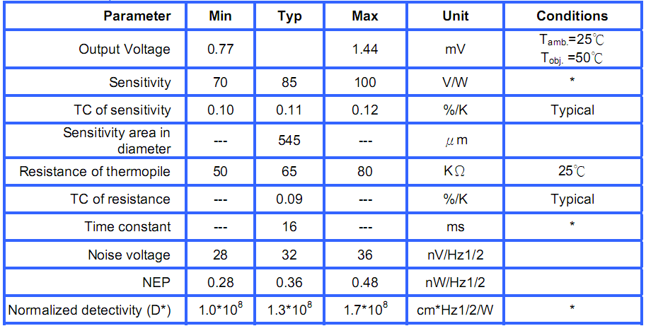
一、实例需求分析
信号源分析——热电堆传感器 OTP-538U

Slide 12
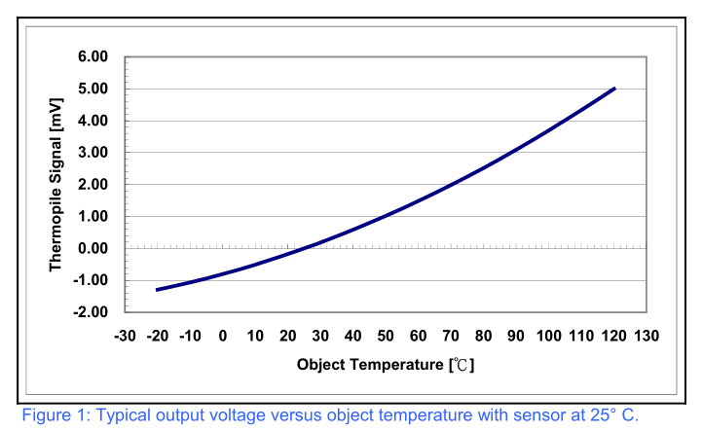
一、实例需求分析
温度与电压曲线图：

Slide 13
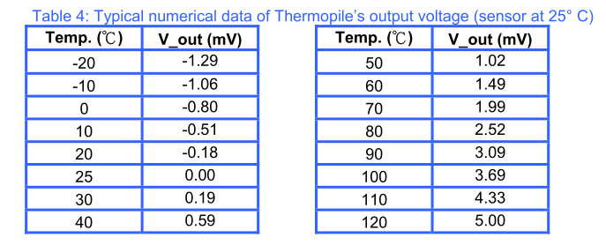
一、实例需求分析
信号微弱
灵敏度高
因为被测物体每变化1°C，热电堆传感器输出仅仅增加32μV~41μV，这样0.1°C 分辨率对应的输出电压变化只有3.2μV~4.1μV。

Slide 14
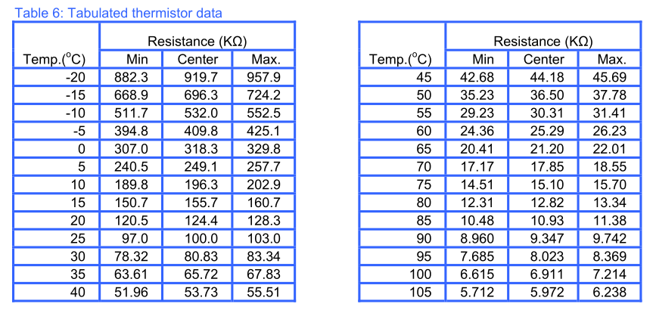
一、实例需求分析
内阻值大
热噪声大

Slide 15
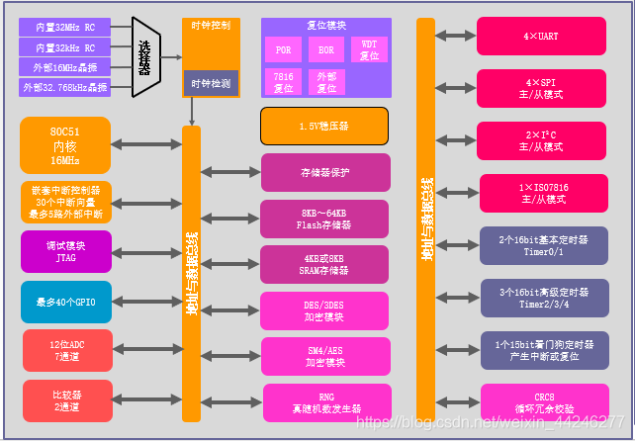
一、实例需求分析
负载分析
（ADC）
RJM8L151系列MCU
增强型80C51内核
工作功耗小于180μA/MHz
12位高精度ADC
IO电压: 1.62V-5.5V

Slide 16
二、方案制定与选型
对信号放大电路的基本要求
①输入阻抗应与传感器输出阻抗相匹配；
②一定的放大倍数和稳定的 增益；
③低噪声；
④低输入失调电压和输入失调电流以及低漂移；
⑤足够的带宽和转换速率；
⑥高共模输入范围和高共模抑制比；
⑦可调的闭环增益；
⑧线性好、精度高；
⑨成本低。

Slide 17
二、方案制定与选型
额温枪信号放大电路的放大目标
放大倍数电压:
在35.0°C～42.0°C的温度显示范围内，最大允许误差±0.2°C。热电堆在0.2°C 产生的电压仅为6μV~8μV，意味着运放的最大失调电压值不能大于6μV~8μV。
由于热电堆传感器内阻为100kΩ 左右，属于比较大的电阻，这样要求运放的输入偏置电流必须是pA级别才能减少带来的误差，所以运放只能是CMOS 架构。

Slide 18
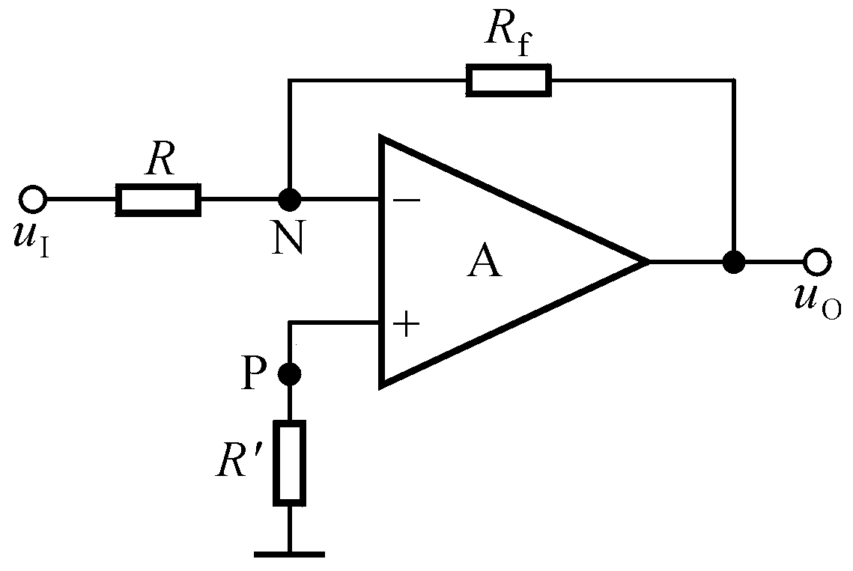
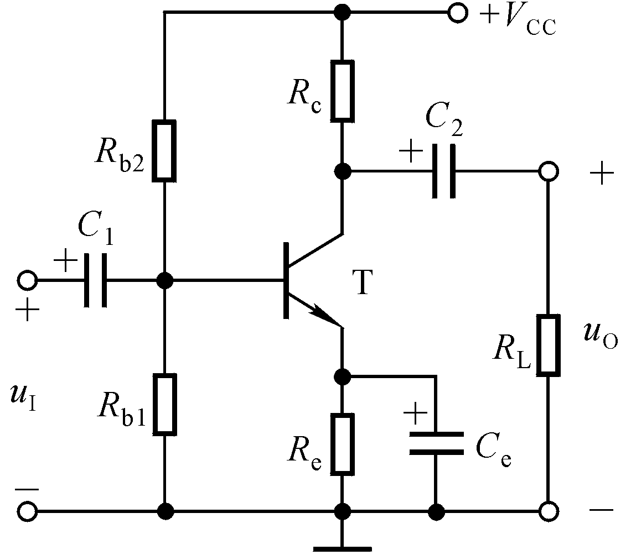
二、实例需求分析
信号源
负 载

Slide 19
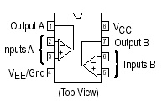
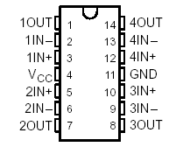
二、方案制定与选型
运放选型
1. 通用运放
特点：共模抑制比较高，开环增益大，驱动能力大， 综合性能比较好
典型器件：常用的有LM358（2路）,LM324（4路）

Slide 20
二、方案制定与选型
LM358/LM324的性能特点：
（1）单双电源供电：3～30V或±1.5V~±15V
（2）输入偏置电流：20nA
（3）输入失调电流：2nA
（4）直流开环增益：100dB
（5）单位增益时工作频率大于1MHZ
（6）驱动电流可达10mA

Slide 21
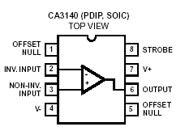
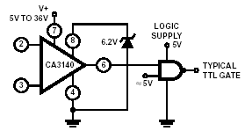
二、方案制定与选型
2. 场效应运放
特点：输入阻抗高大，输入偏置电流小，工作频率高，驱动能力差，价格较高。输出驱动能力通常比通用运放差，用于驱动输出时，不建议选用场效应运放。
典型器件：TL081（1路）、TL082（2路）、TL084（4路）、 CA3140/3140A

Slide 22
二、方案制定与选型
TL081/082/084的性能特点：
（1）双电源供电：±4V~±18V，建议不使用±15V以上
输入电压范围： ±15V
输出电压范围：电源电压－1.5V, 正负对称
（2）输入偏置电流：极小，不超过1nA
（3）工作频率较高：单增益可达3MHZ
（4）无输出驱动时，电源电流仅1.4mA

Slide 23
二、方案制定与选型
3. 宽频带运放
频率：一般在几MHz以上
特点：对噪声、温度稳定性等指标要求不高。
应用场合：信号源的工作频率较高
典型器件：CA3140、OP27/37（8MHZ)

Slide 24
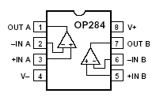
二、方案制定与选型
4. 低噪声低漂移运放
特点：高精度、低噪声、低漂移。多用做仪用放大器。噪声对12b以上分辨率的A/D转换电路的影响是致命的。对直流放大电路而言，温度漂移必须限制在很小的范围之内。
典型器件：OP07/27/37、0P184单/284双/484四路

Slide 25
二、方案制定与选型
OP07/OP184/ 284/484的性能特点：
（1）电源电压： ±3V~±18V
（2）输入失调电压温度系数仅为0.7μV /0.2μV
（3）适于静态工作。在0.1~10HZ时，等效输入噪声电压仅为0.38μV
/0.3μV
（4）单增益带宽0.6MHZ/ 3MHZ
（5）单电源供电时，满摆输出，最低工作电压可低至1.5V

Slide 26
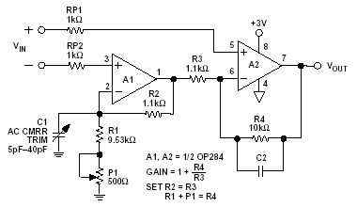
二、方案制定与选型
用OP284组成的3V供电低噪声仪用放大器
高输入阻抗低噪声

Slide 27
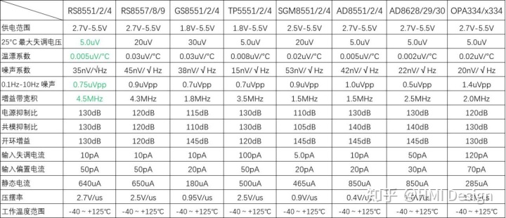
二、方案制定与选型
高精度零漂移运放

Slide 28
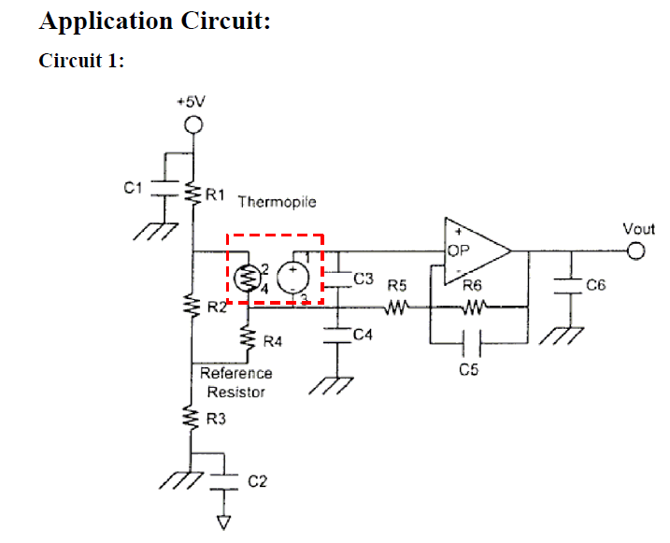
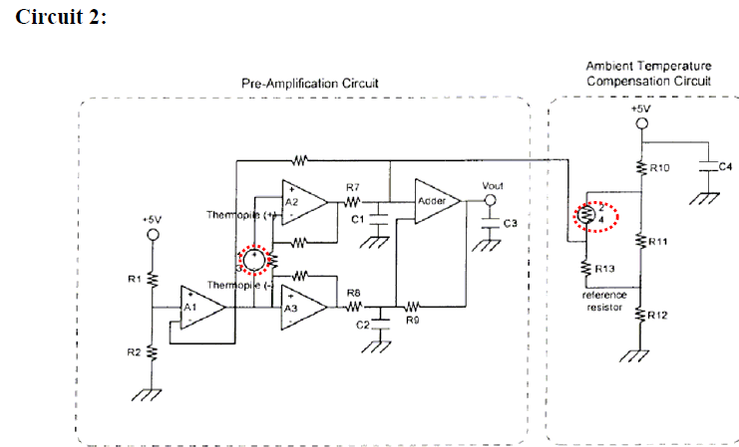
三、电路分析与设计

Slide 29
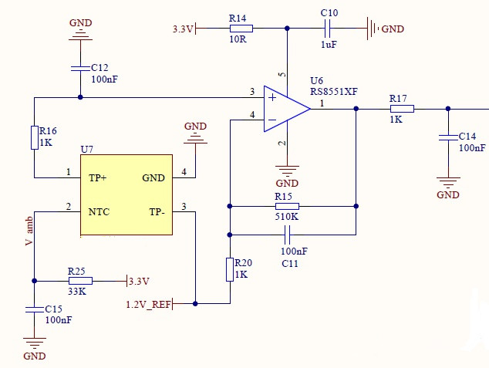
三、电路分析与设计

Slide 30
三、电路分析与设计
注意1：运放的反馈电阻需要并联一个100nF 电容，把整个电路的带宽限制在10Hz 以内，充分降低放大电路的输出噪声。最重要的是运放的1/f 噪声，需要选用5μVpp 以内，以提高信噪比。

Slide 31
三、电路分析与设计
注意2：运放的输出引脚不能直接对地接电容做滤波，否则会引起运放振荡，可以先串联一个1kΩ 以上的电阻，再对地并联电容。

Slide 32
四、小结
小结1：运放最大能够放大多少倍？
根据开环增益的曲线以及增益带宽GBP的定义，Gain=GBP/Bandwidth。因此最大能够放大多少倍和带宽相关，极限情况下放大超低频信号（0.1Hz），那么放大倍数可以接近Aol曲线低频段增益。但是由于没有足够环路增益用于修正误差，此时输出电压将偏离理想的输出电压值，而且单级过高的放大倍数会把运放的失调电压和噪声放大，使电路“不好用。建议单级放大电路控制在1000倍以内。

Slide 33
四、小结
小结2：运放可以放大多微弱的信号？
取决于所用运放的底噪水平，如果需要运放放大微弱信号（1μV-10mV），首先要让运放的输入共模电压远离两个电源轨，保证能够线性放大，然后限制运放的带宽，这样能有效降低带外噪声。总之只要有用信号未被噪声淹没，都能有效放大。

Slide 34
四、小结
小结3：运放的输出总误差是什么？
一共有9项误差构成：
引入负反馈非常重要
温漂
偏置电流
共模抑制比
开环增益
失调电压
偏置电流漂移
噪声
电源抑制比
射频干扰

Slide 35
感谢观看

